Slide 1

3
圆柱与圆锥
练习四

Slide 2
说一说：圆柱展开图是什么样的。
底面
侧面
底面

Slide 3
用手摸一摸，圆的表面积是哪些？
圆柱的表面积是指圆柱的侧面积和两个底面积的面积和。
底面
侧面
底面
用字母怎么表示呢？

Slide 4
圆柱的表面积=侧面积+两个底面积
侧面
底面
底面是圆形
底面的周长
高
S_{底}=
πr
长方形的面积= 长 × 宽
²
S_{表}=S_{侧} +2S_{底}
圆柱的侧面积=底面周长×高
S_{侧}=
2πrh

Slide 5

折一折，想想能得到什么图形，写在括号里。
正方体
圆柱
长方体
( )
( )
( )

Slide 6
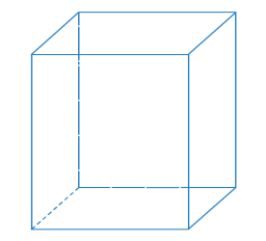
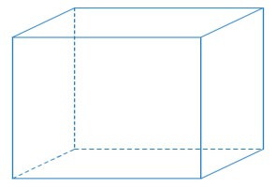
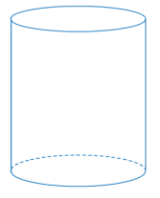
求下面各图的表面积。
15×10×4+10×10×2＝800(cm² )
15cm
10cm
10cm
立体图形的表面积都是指所有表面的面积之和
6dm
6×6×6 ＝216(dm² )
6dm
6dm
2×3.14×5×12＝376.8(cm²)
5cm
3.14×5²×2＝157(cm²)
12cm
376.8+157＝533.8(cm²)

Slide 7
选一选。
1.冬天护林工人给圆柱形的树干的下端涂防蛀涂料,那么粉刷树干的面积是指树干下端的（ ）。
B
A.底面积 B.侧面积
C.表面积 D.体积
2.把一个圆柱在平坦的桌面上滚动,那么滚动的路线是（ ）。
B
A.圆弧 B.长方形 C.圆形

Slide 8
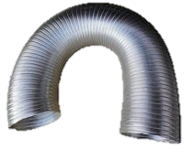
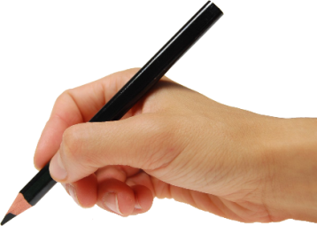
制作一根底面直径为12厘米、长为20厘米的圆柱形通风管，至少要用多少平方厘米铁皮？（得数保留整数）
通风管是两端都不封口的，所以只需求侧面积。
侧面积=3.14×12×20=753.6（cm²）
需要铁皮=753.6（cm²）
答：至少要用754平方厘米铁皮。
注意：实际使用的铁皮要比计算的结果多一些。省略尾数后，要向前位进1。这种取近似值的方法叫做进一法。
.

Slide 9
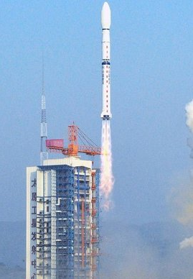
长征系列运载火箭是中国自行研制的航天运载工具，火箭的最下方为其第一级，近似为圆柱体，高约48米，直径约为3.3米，火箭第一级的表面积是多少？（得数保留整数）
侧面积：3.3×3.14×48=497.376（m²）
两个底的面积：
（3.3÷2）²×3.14×2=17.0973（m²）
表面积：497.376+17.0973≈515（m²）
答：火箭第一级的表面积约是515m²。

Slide 10
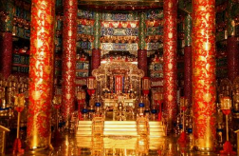
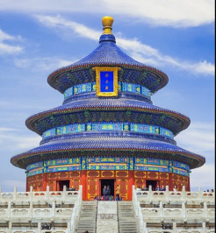
祈年殿是北京天坛的主体建筑，又称祈谷殿。殿中央有4根大小相同的圆柱形“龙井柱”，高19.2米，底面直径为1.2m，如果只给每个柱子的表面刷（侧面）一层油漆，粉刷面积是多少平方米？
1.2×3.14×19.2×4
=289.3824（m²）
答：粉刷面积是289.3824m²。

Slide 11
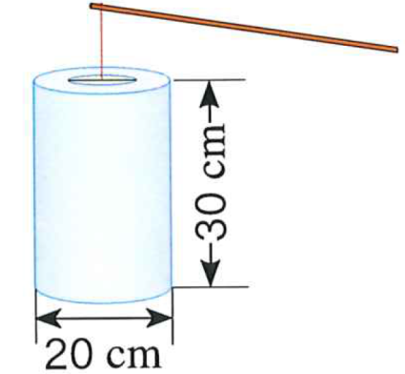

林叔叔用彩纸做了一个圆柱形的灯笼（如右图）。上下底面的中间分别留出了78.5cm²的圆孔，他用了多少彩纸？
求用了多少彩纸，需要用圆柱的表面积减去上下底面中间留出的口的面积。
（1）侧面积：3.14×20×30＝1884(cm² )
（2）两个底面的面积：3.14×（20÷2）×2＝628(cm² )
²
（3）需要用的彩纸：1884＋628-78.5×2＝2355(cm² )
答：他用了2355cm²的彩纸。

Slide 12
一个圆柱的侧面积是188.4 dm²,底面半径是2 dm。它的高是多少?
根据3.14×圆柱的底面半径×2×高=圆柱的侧面积
188.4÷(3.14×2×2)=15(dm)
侧面积
÷
底面周长
=
高
答:这个圆柱的高是15dm。

Slide 13
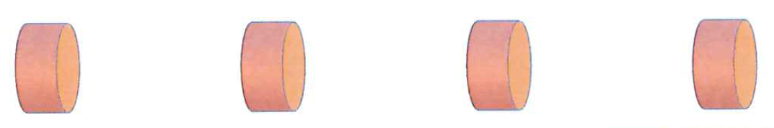
一根圆柱形木料的底面半径是0.5m，长是2m。如图所示，将它截成4段，这些木料的表面积之和比原木料的表面积增加了多少平方米？
截成4段，截了3次。
侧面积不变，1次增加两个底面的面积，3次就增加了6个地面的面积。
3.14×0.5²×6＝4.71(m²)
答：这些木料的表面积之和比原木料的表面积增加了4.741平方米。

Slide 14


一个圆柱的侧面展开图是一个正方形，求这个圆柱的底面直径与高的比。
圆柱的高=正方形的边长
圆柱的底面周长=正方形的边长
圆柱的底面周长=圆柱的高
解：设圆柱的底面直径为d，底面周长为dπ。
直径与高的比 d∶πd =1∶π
答：这个圆柱底面直径与高的比是1∶π。

Slide 15
这节课你们都学会了哪些知识？
圆柱的表面积计算
1.计算方法：
圆柱的表面积=侧面积+两个底面积
2πrh
2×πr²
2.解决问题时要根据实际情况判断。

